Slide 1

Présentation du stage
Reitz Nicolas
Master IHM

Slide 2
Introduction
Contexte
Stage de fin d’étude de master d’une durée de 6 mois

Slide 3
Sommaire
Présentation d’Atos
Sujet
Le stage

Slide 4
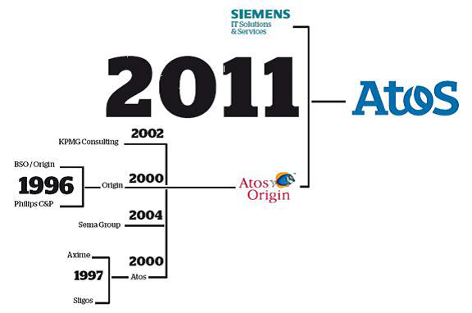
Présentation d’Atos - Historique
Notes:
Le Groupe Atos est né le 1er juillet 2011, à la suite de la fusion entre Atos Origin et Siemens IT Solutions and Services.

Slide 5
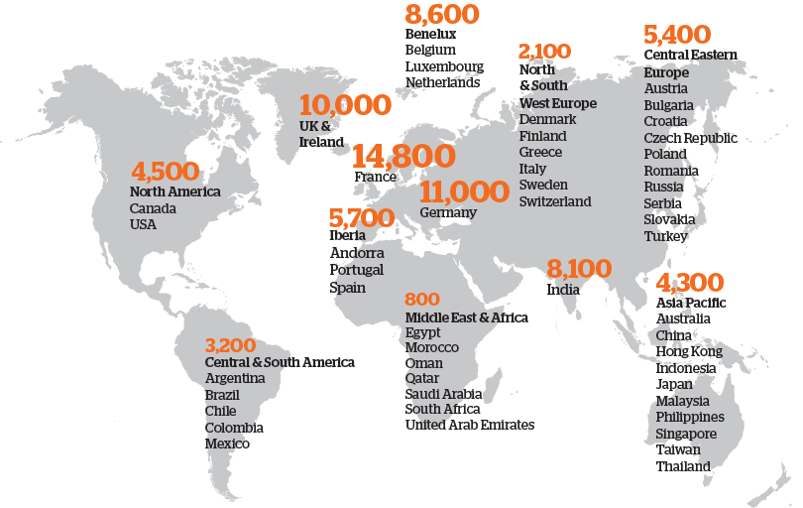
Présentation d’Atos – Dans le monde & Actu
Notes:
SS2I à une envergure internationale est présente dans de nombreux pays
Atos a été le partenaire informatique des JO 2012
Secteur d’activité:
Secteur public, santé et transport
Service financier
Manufacturing, Retail and Services
Secteur de l’énergie
Secteur Télécom, média et technologie

Slide 6
Présentation d’Atos – Zoom sur l’Est de la France
Notes:
Activité de l’agence de Metz
Cellule TMA, Études & développement (DRUPAL , JAHIA, JAVA/JEE, Sharepoint, Tierce Maintenance Applicative)
Cellule Intégration de systèmes
Cellule ENT / TICE
Cellule Support

Slide 7
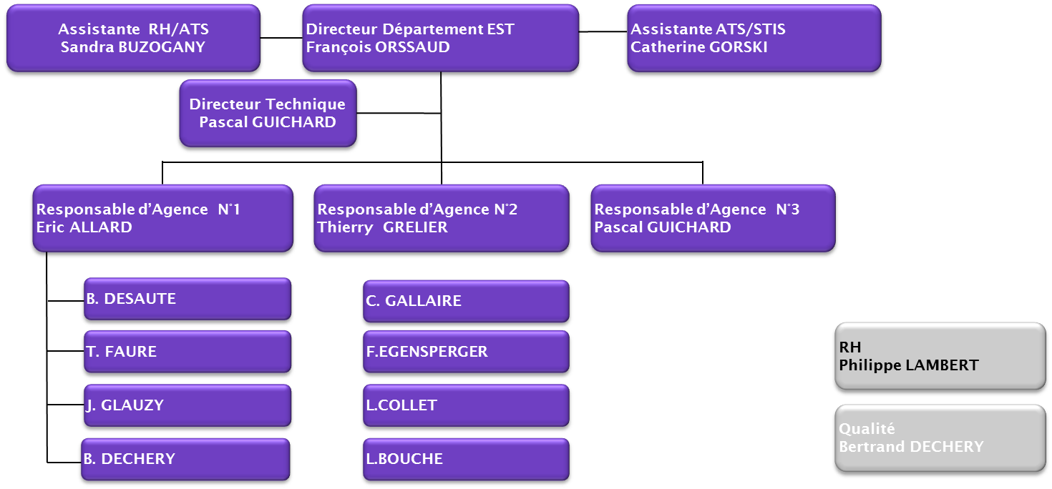
Présentation d’Atos – Organigramme
Bertrand Déchery / Aline Walter
Chefs de projet
Alexandre Lebeau
Stagiaire en alternance
Nicolas Reitz
Stagiaire
Loïc Gangloff
Pilote de projet

Slide 8
Mini Sommaire
Cycle de vie d’une demande
Gestion de configuration
Travail principal : développement de la version 2 du PDL

Slide 9
Cycle de vie d’une demande
Client
Nouveau
Affecté
Atos
Diagnostic
Réalisation
Intégration
Résolu
Client
VA
VSR
Fermé
Notes:
3 étapes principales:
Réflexion du client (soumission d’une idée → Affectation)
Traitement par Atos (Diagnostic → Résolu / Livraison)
Test du client (VA → Fermé)
Retour plus en détail dans la dernière partie

Slide 10
Gestion de configuration
Signification
C’est comment on va gérer nos documents, livraison, etc.
Doit pouvoir répondre à plusieurs questions dont
Versionning
Document correspondant à une version
Etc.

Slide 11
Les outils de gestions de configuration
SubVersioN
Hébergé chez le client (Région Lorraine)
Accès via VPN
Une arborescence de répertoires efficaces
Branches contient les développements en cours
Trunk contient le code source actuellement utilisé en production
Documentation (Spécification, Manuel, gestion de configuration spécifique au client)
Livraison soit de la Région soit d’Atos
Tags contenant les sauvegardes de toutes les versions stables du projet

Slide 12
Le Portail des Lorrains - www.lorraine.eu
C’est quoi ?
Site institutionnel de la Région Lorraine Client
Région Lorraine
Développé sous Jahia 6.5
Jahia ?
CMS : Système de Gestion de Contenu
Langage : JAVA
Possibilité : excellente
En détail
JCR (Java Content Repository)
Contrôle de l’accessibilité
Modulable
Extensible
Notes:
JCR : interaction via SQL2, JQOM, XPATH

Slide 13
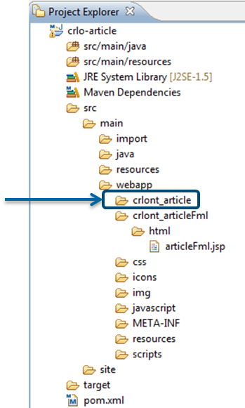
Jahia
Permet le développement de
Module regroupement thématique
Template le patron du site
Notes:
JCR : interaction via SQL2, JQOM, XPATH

Slide 14
Le Portail des Lorrains
Objectif de la V2
Améliorer la communication
Avoir un site plus attractif
Améliorer le référencement et l’accessibilité
Impact des modifications
Charte graphique
Nouvelles fonctionnalités

Slide 15
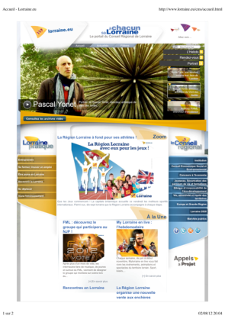


Le Portail des Lorrains
Ce à quoi j’ai participé
Entête
Barre permanente
…

Slide 16
Les différentes étapes projets
Cette peut être caractérisé par de nombreux allers retours avec le client
Les points qui ont été soulevés
Éclaircissement de certaines exigence
Incohérence dans la charte
Comportement du slider
Résultat retourné par la recherche du module cartographie
…
Développement maquette (menu déroulant, dock)
Notes:
JCR : interaction via SQL2, JQOM, XPATH

Slide 17
Les différentes étapes projets
Mise en application du diagnostic
Concrétisation du développement
Optimisation, refactoring du code
Développement du plug-in JQueryMenu, jquery.dock
Passage des tests unitaires

Slide 18
Les différentes étapes projets
Permet de mettre à la vue de tous le résultat du développement
Permet de
Vérifier le bordereau de livraison
Déployer les modules
Passer les fiches de tests
Vérifier les exigences par rapport au SFD, SFG, CPTT, Mantis
Repasser en « Réalisation » si le résultat ne convient
Livrer le travail

Slide 19
Les différentes étapes projets
Livraison sous SVN des documents associés à la Mantis
SFD, SFG
Manuel utilisateur
Manuel d’installation
Suivi des livraisons
Fichier à déployer
Fiche de tests d’intégration

Slide 20
Les différentes étapes projets
Période de tests
Possibilité d’un retour si un élément ne convient pas
Suivi des faits techniques
Mantis
Téléphone
Classification | Gravité |  |  | Total
 | Mineur | Majeur | Bloquante
Anomalie | 20 | 4 | 2 | 26
Changement | 3 | 1 | 0 | 4
Mauvaise utilisation | 2 | 0 | 0 | 2
Impossibilité technique | 1 | 0 | 0 | 1
Total | 26 | 5 | 2 | 33

Slide 21
Les différentes étapes projets
VSR – VABF
Période de « test » en production
Fermé
Actuellement le PDL est en version 2.7.0

Slide 22
Conclusion

